Slide 1
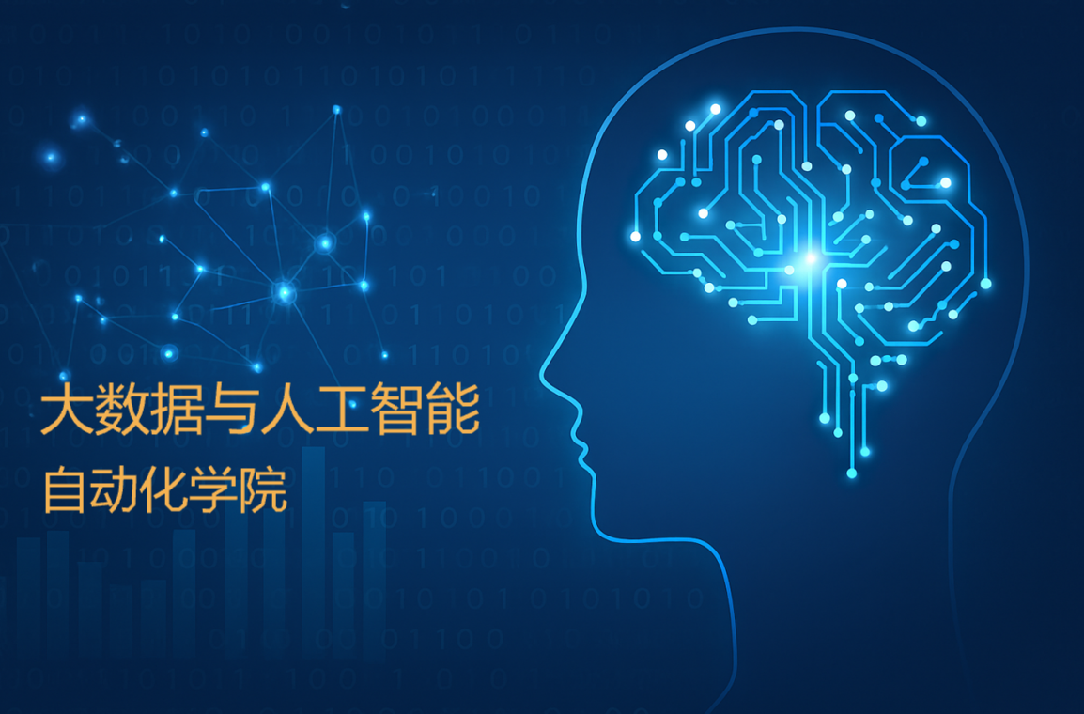
大数据与人工智能 · 研究生课程
第1讲
自动化学院
Notes:
开场白：同学们好，这是大数据与人工智能课程第1讲的课堂问答环节，用4个问题帮大家回顾今天课程导学中的核心概念。
第1题关于大数据的定义与特征，第2题理清人工智能与机器学习的包含关系，第3题介绍PyTorch张量，第4题解释课程的学习路线为什么这样安排。
每道题先给同学们30秒思考，再展示参考答案。

Slide 2
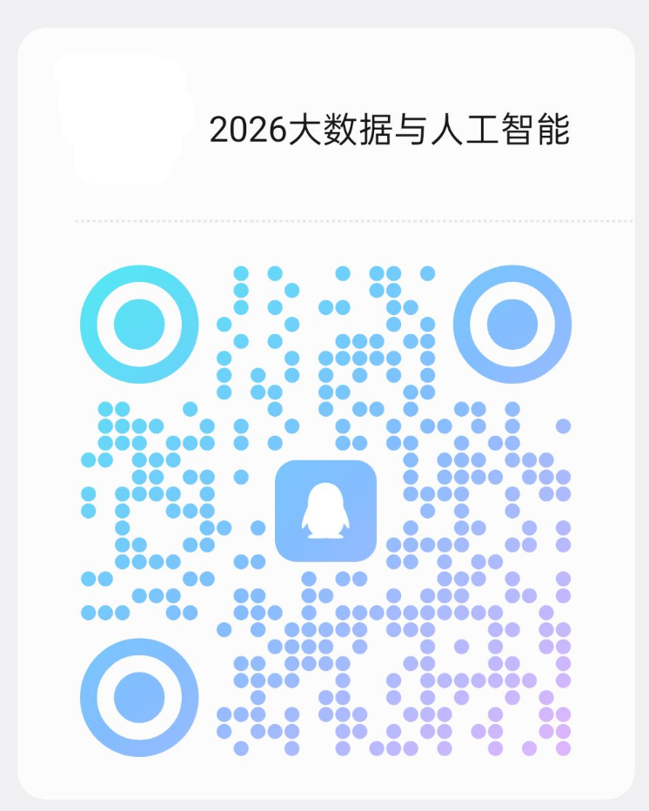
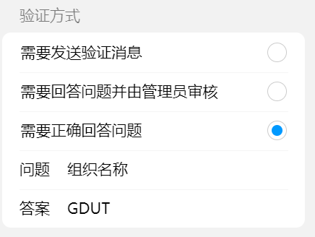
课程QQ群，及验证方式

Slide 3
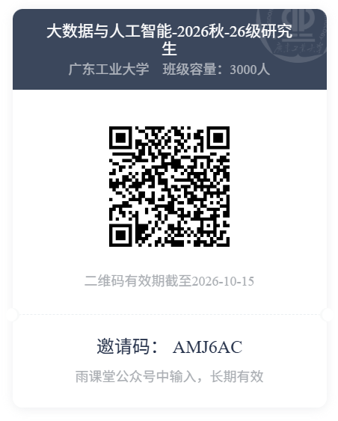
雨课堂，请微信扫码加入班级
加入班级的账号密码：
账号：学号
密码：gdut学号后6位@
比如
账号：21126000000
密码：gdut000000@

Slide 4




大数据与人工智能
从大数据处理到大语言模型
数据处理与分析
深度学习框架
大模型应用与落地
掌握Python生态工具，夯实数据清洗、存储与分析的底层基础。
深入PyTorch核心原理，探索大规模分布式训练与模型优化技术。
解析Transformer架构，掌握LLM微调与企业级应用的实战开发。
Notes:
大家好，欢迎来到大数据与人工智能课程。今天，我们将为大家详细介绍本课程的学习路径。这条路径旨在构建一个从数据处理到模型应用的完整知识体系，确保大家不仅能理解前沿的AI模型原理，更具备处理真实世界中大规模数据的实战能力。我们将从Python大数据处理基础开始，逐步深入到PyTorch大规模训练，最终掌握Transformer与大语言模型的应用。

Slide 5

课程总览与课时安排
本课程共计约48课时，围绕“Python基础 → PyTorch基础 → 大模型核心 → 数据库技术 → 应用实战”的主线展开，层层递进构建完整的AI技术学习路径，兼顾理论深度与工程实践。
01 课程引言
02 Python基础
03 PyTorch基础
04 大模型基础
1 课时
3 课时
14-16 课时
12-14 课时
课程导学与学习规划
语法基础与数据结构
张量运算与神经网络
Transformer架构与原理
05 向量数据库
06 图数据库
07 应用与实战
课程总览
2-4 课时
2-4 课时
4-6 课时
~48 课时
Embedding存储与检索
知识图谱与关系挖掘
项目落地与场景应用
理论+实践的完整闭环
Notes:
在开始详细介绍课程内容之前，我们先来看一下整体的课程总览和课时安排。本课程总共约48课时，内容涵盖了从Python基础到最终应用实战的完整流程。大家可以看到，PyTorch基础和大语言模型基础是课程的重点，占据了大部分课时。同时，我们也加入了向量数据库和图数据库这两个重要的大数据技术模块，以确保大家掌握完整的AI技术栈。

Slide 6

课程学习路径概览
01 数据处理筑基
02 框架与训练进阶
03 大模型应用实战
04 数据库技术深化
掌握Python大数据处理基础，熟练运用Pandas等工具进行数据清洗、转换与分析，为后续学习奠定坚实的数据处理能力与开发基础。
深入PyTorch核心机制，掌握分布式训练策略与大规模数据加载技术，构建高效的深度学习训练流水线，为复杂模型训练提供工程化实现能力。
精通Transformer架构与大语言模型（LLM）核心原理，掌握模型微调与部署技术，能够利用大模型能力解决实际业务场景中的复杂问题，探索AIGC应用落地。
掌握向量数据库（Chroma, Milvus）与图数据库（Neo4j）的核心原理与应用，构建高效的非结构化数据检索与知识图谱系统，为AI应用提供强大的数据存储与检索支持。
从数据处理、框架训练到大模型实战与数据库深化，四阶段循序渐进，构建完整的AI技术闭环，助力掌握前沿人工智能应用能力。
Notes:
本次课程的学习路径分为四个核心阶段。第一阶段，我们将学习Python大数据处理基础。第二阶段，深入PyTorch框架进行大规模训练。第三阶段，聚焦于Transformer架构和大型语言模型的应用实战。最后，在第四阶段，我们将学习向量数据库和图数据库这两种重要的大数据技术。这四个阶段环环相扣，构成了一个完整的技术栈。

Slide 7

多选题
1分
答案解析
① 体量大（Volume）：数据量达 TB、PB 级，远超单机处理能力。
② 速度快（Velocity）：数据产生与更新极快，需实时或近实时处理。
③ 类型多（Variety）：结构化、半结构化与非结构化数据并存。
④ 价值低（Value）：单位数据价值密度低，需要通过挖掘与分析来释放。
大数据的典型特征包括哪些？（多选）
A
体量大（Volume）
B
速度快（Velocity）
C
类型多（Variety）
D
价值低（Value）
提交
可为此题添加文本、图片、公式等解析，且需将内容全部放在本区域内。

Slide 8
Q1
什么是“大数据”？它有哪些典型特征？
参考答案
① 体量大（Volume）：数据量达 TB、PB 级，远超单机处理能力。
② 速度快（Velocity）：数据产生与更新极快，需实时或近实时处理。
③ 类型多（Variety）：结构化、半结构化与非结构化数据并存。
④ 价值低（Value）：单位数据价值密度低，需要通过挖掘与分析来释放。
大数据与人工智能 · 第1讲 课堂问答
2
Notes:
提问：请用一句话说说你认为的大数据是什么？它和传统的数据处理有什么不同？
讲解要点：大数据的核心是“大”字背后的四个特征，即4V——体量大、速度快、类型多、价值低。
结合生活举例：短视频平台每天产生的播放日志、推荐系统实时计算，都是大数据处理的典型场景。
强调：价值低意味着数据本身不产生价值，必须通过本课程要学的分析、建模手段来挖掘。

Slide 9





阶段一：Python大数据处理基础
🎯 阶段目标： 掌握使用Python进行高效数据处理和分析的核心技能，构建系统化的数据思维，为后续深度学习建模、大规模数据挖掘及复杂业务分析打下坚实的工程基础。
核心语法体系
科学计算 NumPy
数据分析 Pandas
数据可视化
深入掌握Python基础语法、变量类型、控制流及常用数据结构（列表、字典、集合），夯实编程逻辑与代码编写能力。
熟练运用多维数组对象进行数值计算，掌握向量化操作、矩阵运算及数学函数，实现高性能的数据处理。
精通数据清洗、转换、聚合与查询，高效处理千万级规模的结构化数据，是数据科学领域的核心工具。
利用Matplotlib与Seaborn绘制各类图表，将枯燥的数据转化为直观的图形，快速洞察数据特征与分布规律。
大数据基石： 此阶段聚焦结构化与半结构化数据的高效处理能力培养。通过系统化的训练，掌握从数据采集、清洗到分析的全流程技能，为后续应对海量数据挑战及深度学习模型的输入数据预处理环节提供坚实支撑。
Notes:
我们首先进入第一阶段：Python大数据处理基础。在这个阶段，我们的目标是让大家掌握使用Python进行高效数据处理和分析的核心技能。我们将学习Python的核心语法、NumPy、Pandas以及数据可视化库。这部分内容是整个课程的基石，特别是Pandas，它能帮助我们处理大规模的真实数据，为后续的建模工作做好充分准备。

Slide 10
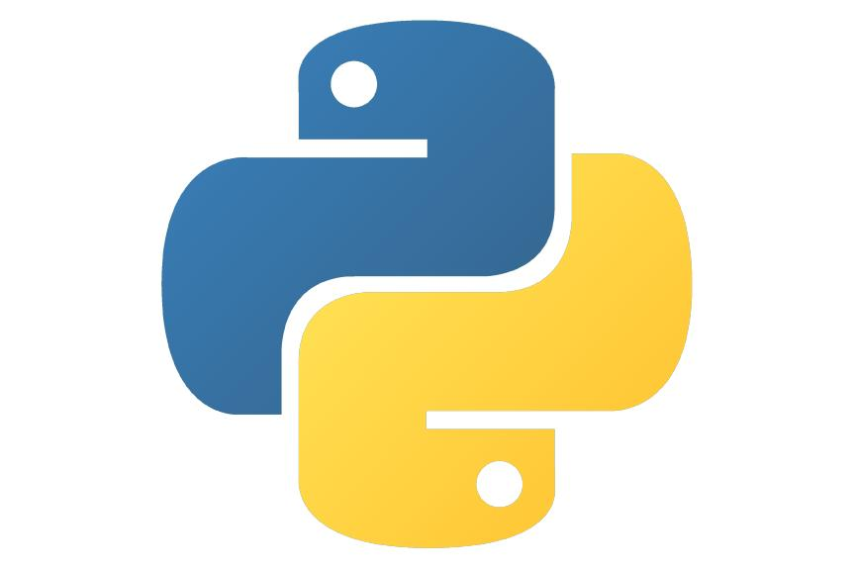
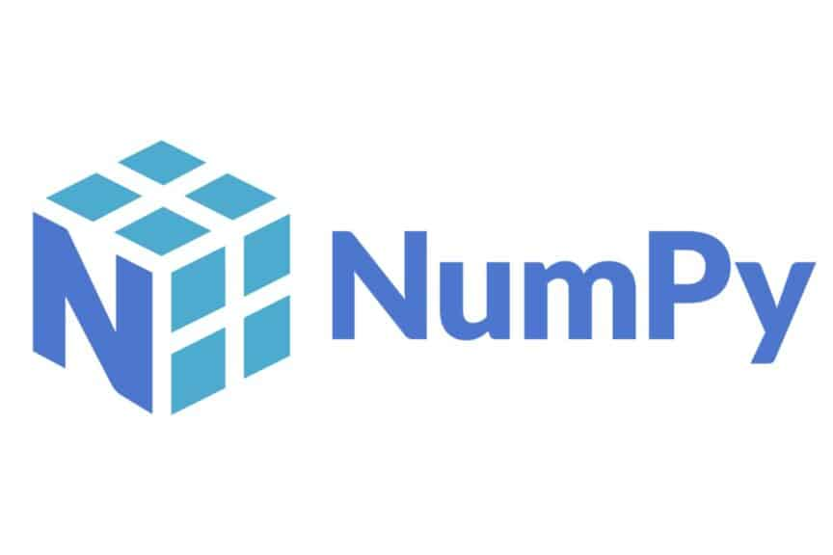
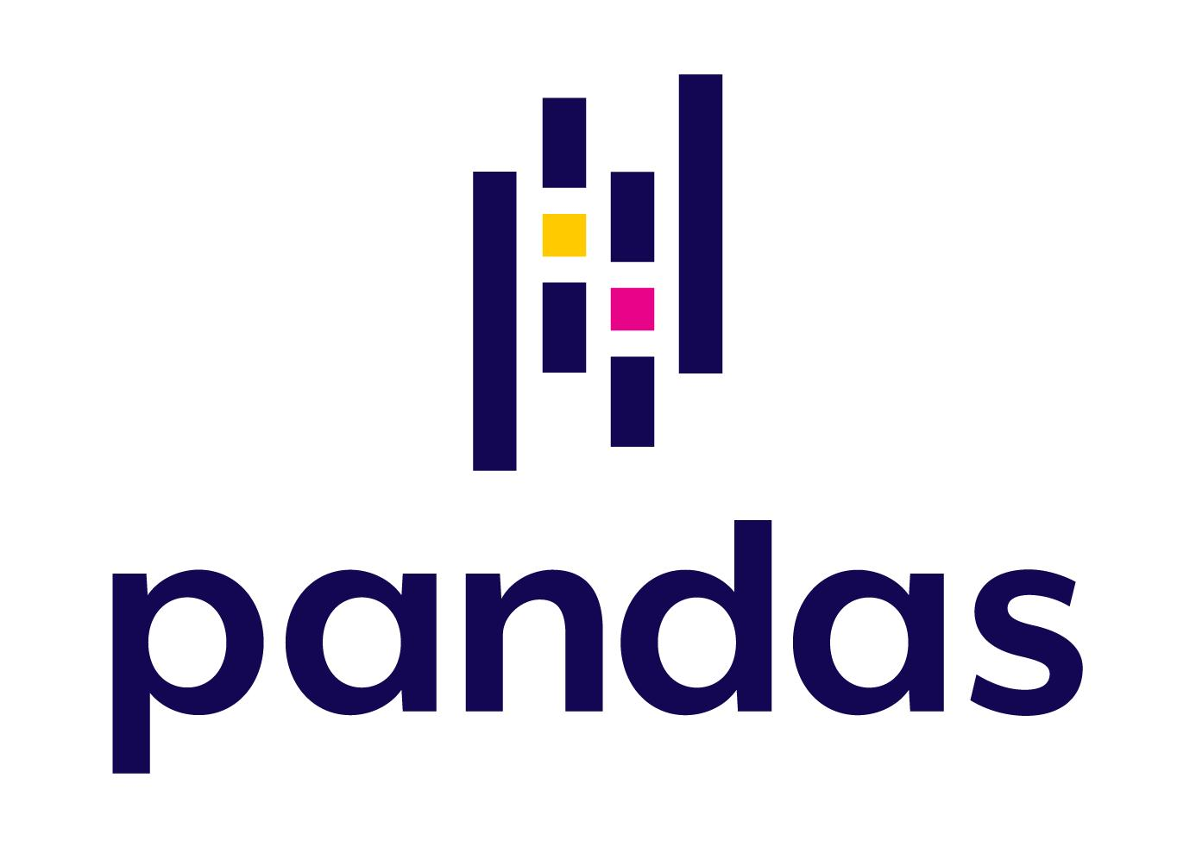
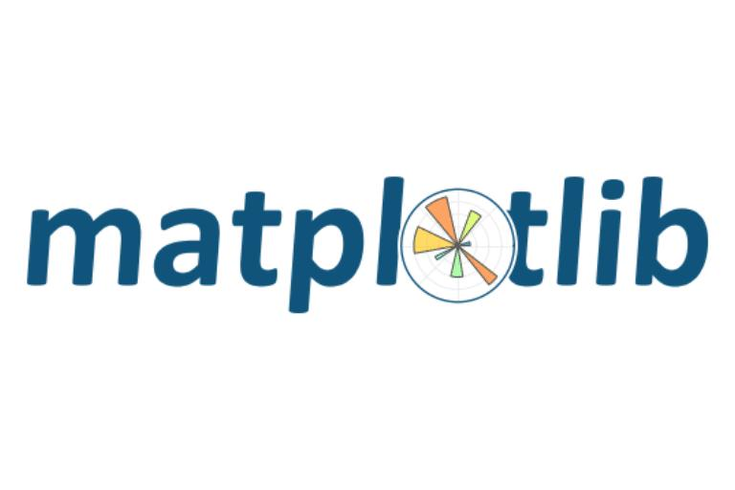
Python大数据处理基础：核心工具
01. Python 核心基石
02. NumPy 科学计算引擎
熟练掌握列表、字典、集合等核心数据结构，构建高效数据组织能力；深入理解函数式与面向对象编程思想，为大数据处理奠定坚实的语言基础。
利用多维数组实现高效数值计算，发挥向量化操作的性能优势；熟练运用数组创建、索引切片与数学运算，是科学计算与数据处理的核心引擎。
03. Pandas 数据处理利器
04. 可视化与洞察分析
基于DataFrame进行高效的数据清洗、转换与聚合；轻松处理缺失值、重复值与异常值，是结构化数据分析、预处理与探索的必备工具。
通过折线图、柱状图、散点图等多元图表直观呈现数据分布；挖掘数据背后的模式、趋势与异常，将枯燥的数据转化为清晰的视觉洞察与决策依据。
Notes:
在第一阶段，我们将重点学习四个核心工具。首先是Python本身，它是我们的基础编程语言。然后是NumPy，用于高效的数值计算。接着是Pandas，这是处理和分析表格数据的利器。最后是Matplotlib和Seaborn，用于将数据可视化，帮助我们洞察数据背后的故事。这四个工具共同构成了数据科学家的基本工具箱。

Slide 11




阶段二：PyTorch大规模训练基础
深入理解PyTorch框架核心机制，掌握大规模数据加载、预处理与模型构建的关键技术，为高效训练深度学习模型奠定坚实基础。
01 核心概念解析
掌握张量(Tensor)多维数组运算，理解动态计算图的构建逻辑，深入剖析自动求导(Autograd)的梯度计算机制。
02 大数据加载与预处理
构建高效的DataLoader数据管道，利用Transforms实现数据增强、标准化与批量加载，解决大规模数据集的I/O瓶颈。
03 模型架构与训练循环
基于nn.Module构建自定义网络层，配置损失函数与优化器，编写标准的前向传播与反向传播训练流程。
04 训练优化与硬件加速
使用TensorBoard可视化监控指标，掌握模型断点续训与保存技巧，利用GPU并行计算大幅提升训练吞吐量。
💡 核心价值： DataLoader不仅是数据读取工具，更是连接海量数据集与模型训练的桥梁；配合GPU的并行计算能力，是实现工业化深度学习模型训练的关键基础设施。
Notes:
接下来，我们进入第二阶段：PyTorch大规模训练基础。在这个阶段，我们将深入学习PyTorch框架。我们将从核心概念如张量和自动求导开始，然后重点学习大数据训练的核心组件，特别是DataLoader，它是处理大规模数据集的关键。最后，我们将学习如何构建、训练和优化模型，并利用GPU进行加速。

Slide 12
Q2
人工智能、机器学习、深度学习、大语言模型，几者是什么关系？
包含关系：大语言模型 ⊂ 深度学习 ⊂ 机器学习 ⊂ 人工智能。
1. 人工智能 (AI)：最终愿景
定位： 最广泛的顶层概念。
含义： 指让计算机模拟人类智能、执行复杂任务的技术总称。
解释： 只要能让机器表现出类似人类的认知、推理、感知或决策能力，都可以叫 AI。
2. 机器学习 (ML)：核心途径
定位： 人工智能的子集（实现 AI 最主流的方法）。
含义： 不用人工显式地去编写每一条规则，而是让机器自己从历史数据中“学”到规律。
解释： 以前是我们把规则教给机器，机器学习是我们把海量数据喂给机器，让它自己总结公式。例如传统的垃圾邮件分类器、电商平台的商品推荐系统，都属于经典的机器学习。
大数据与人工智能 · 第1讲 课堂问答
3
Notes:
提问：机器学习和深度学习是一回事吗？很多人会混淆，请同学们思考两者的差异。
讲解：人工智能是让机器具备智能的总称，机器学习是其中让机器从数据中学习规律的方法，深度学习是用多层神经网络实现机器学习的一类技术。
结合图讲解嵌套关系：图中三层嵌套表示范围从大到小。
举例：人脸识别、语音助手背后通常是深度学习模型，但它们都属于人工智能的应用。

Slide 13
Q2
人工智能、机器学习、深度学习、大语言模型，几者是什么关系？
3. 深度学习 (DL)：高阶技术
定位： 机器学习的子集（实现机器学习的一种特定、高级的技术）。
含义： 基于多层人工神经网络（模拟人类大脑神经元结构）来进行学习和特征提取。
解释： 深度学习通过“很深”的神经网络层数，让机器具备了极强的复杂模式识别能力。如今的人脸识别、自动驾驶视觉、语音助手，背后都是深度学习在支撑。
4. 大语言模型 (LLM)：当前的巅峰应用
定位： 深度学习的一个极具影响力的具体应用分支（属于AIGC, AI Generated Contents）。
含义： 基于深度学习中的特定架构（如 Transformer），使用海量文本数据训练出来的、拥有数十亿甚至万亿参数的巨型模型。
解释： 它是专门为了理解、生成和交互人类自然语言而诞生的。它不仅能做翻译、写文章，还能进行逻辑推理和编写代码。
为了实现人工智能 (AI)，科学家们大力发展了机器学习 (ML)；
为了解决机器学习处理复杂数据的瓶颈，进化出了深度学习 (DL)；
而深度学习在自然语言处理领域吃透了海量人类知识后，最终诞生了今天我们看到的大语言模型 (LLM)。
大数据与人工智能 · 第1讲 课堂问答
3
Notes:
提问：机器学习和深度学习是一回事吗？很多人会混淆，请同学们思考两者的差异。
讲解：人工智能是让机器具备智能的总称，机器学习是其中让机器从数据中学习规律的方法，深度学习是用多层神经网络实现机器学习的一类技术。
结合图讲解嵌套关系：图中三层嵌套表示范围从大到小。
举例：人脸识别、语音助手背后通常是深度学习模型，但它们都属于人工智能的应用。

Slide 14
Q2
人工智能、机器学习、深度学习、大语言模型，几者是什么关系？
人工智能 Artificial Intelligence
参考答案
机器学习 Machine Learning
深度学习 Deep Learning
大语言模型 Large Language Model
包含关系：大语言模型 ⊂ 深度学习 ⊂ 机器学习 ⊂ 人工智能。
大数据与人工智能 · 第1讲 课堂问答
3
Notes:
提问：机器学习和深度学习是一回事吗？很多人会混淆，请同学们思考两者的差异。
讲解：人工智能是让机器具备智能的总称，机器学习是其中让机器从数据中学习规律的方法，深度学习是用多层神经网络实现机器学习的一类技术。
结合图讲解嵌套关系：图中三层嵌套表示范围从大到小。
举例：人脸识别、语音助手背后通常是深度学习模型，但它们都属于人工智能的应用。

Slide 15
主观题
3分
人工智能、机器学习、深度学习、大语言模型，几者是什么关系？
可以文字、作图、语音阐述
作答

Slide 16

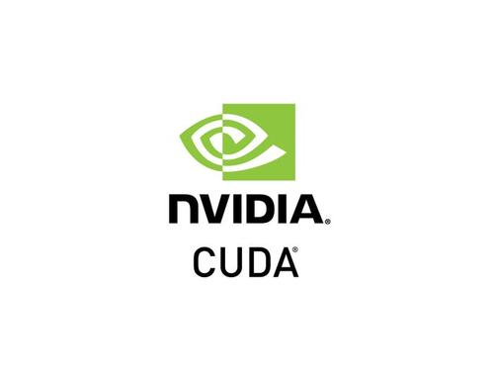


PyTorch大规模训练基础：核心组件
核心架构：张量与动态图
以张量(Tensor)为数据载体，构建灵活的动态计算图，配合Autograd自动求导机制，实现从原型设计到大规模训练的无缝过渡，是深度学习的基石。
算力加速引擎
依托NVIDIA CUDA生态，将计算密集型任务转移至GPU，实现训练速度的百倍提升，支撑千亿参数模型的高效训练与推理。
DataLoader 数据加载
Transforms 预处理流
GPU并行计算优势
高效处理大规模数据集的关键组件。支持批量加载、多线程并行读取与数据打乱，有效突破内存限制，确保训练数据的高效、稳定供给。
构建标准化的数据清洗与增强流水线。对图像、文本等进行归一化、随机裁剪和数据增强，提升输入数据质量，显著增强模型的泛化能力。
利用CUDA核心实现张量运算的大规模并行化，大幅缩短模型迭代周期。支持单机多卡及分布式训练，轻松应对海量数据与复杂模型的训练需求，是现代深度学习工程化部署的必备能力。
Notes:
在第二阶段，我们将聚焦于PyTorch的几个核心组件。首先是PyTorch的核心概念，如张量和自动求导。然后是DataLoader，这是处理大数据的关键，它能帮助我们高效地加载和预处理数据。我们还会学习Transforms，用于构建数据预处理流水线。最后，我们将学习如何利用NVIDIA的CUDA进行GPU加速，这对于训练大规模模型至关重要。

Slide 17




PyTorch大规模训练基础：模型构建与训练
模型创建基石
核心网络组件
优化策略配置
继承nn.Module基类构建自定义网络，利用nn.Sequential容器快速堆叠层结构，定义清晰的前向传播逻辑。
掌握卷积层提取空间特征、池化层降维防过拟合，结合ReLU激活函数引入非线性，全连接层完成最终映射。
针对任务选择交叉熵或MSE损失，搭配SGD或Adam优化器，并利用学习率调度策略动态调整，加速模型收敛。
正则化与标准化技术
可视化与模型管理
引入Dropout随机失活防止模型过拟合，利用Batch Normalization加速训练收敛，减少内部协变量偏移，提升模型泛化能力与稳定性。
使用TensorBoard实时监控损失与准确率变化，通过Checkpoint机制定期保存模型权重，支持断点续训与模型加载，确保训练过程可控可追溯。
Notes:
在掌握了数据处理和GPU加速后，我们将学习如何构建和训练模型。我们将使用PyTorch的nn.Module来创建自定义模型，并熟悉各种神经网络层。同时，我们会学习如何选择合适的损失函数和优化器，并使用正则化技术来提高模型的泛化能力。最后，我们将学习如何使用TensorBoard来监控训练过程，确保训练的顺利进行。

Slide 18



阶段三：Transformer与LLM应用实战
深入探索Transformer架构的核心机制与大型语言模型（LLM）的工程化应用，从底层原理到实战部署，全面掌握AI时代最前沿的自然语言处理技术，将理论转化为解决实际问题的能力。
01 架构深度解析
02 模型原理与工程化
03 全场景应用实战
拆解自注意力与多头注意力机制，解析编码器-解码器的协同工作原理，理解Transformer如何突破传统序列模型的计算瓶颈。
掌握预训练与微调（SFT）的核心范式，熟练运用Hugging Face Transformers库，学习如何高效加载、调用与优化开源大模型。
从零构建智能对话系统、文本生成与内容理解应用，亲手完成模型微调、部署与性能优化，解决真实业务场景中的NLP难题。
大数据驱动的智能涌现： LLM是大数据时代的智慧结晶，其千亿级参数与强大的上下文理解能力，源于对TB级海量文本数据的深度预训练。本阶段将探索如何驾驭这些数据驱动的智能模型，挖掘其在数据分析、内容创作与智能决策中的无限潜力。
Notes:
现在，我们进入课程的最后一个阶段：Transformer与LLM应用实战。在这个阶段，我们将深入解析Transformer架构，理解其核心的自注意力机制。然后，我们将学习大型语言模型的原理和实践，包括预训练-微调范式。最后，我们将通过实战项目，学习如何应用这些强大的模型来解决文本生成、文本理解等实际问题。

Slide 19

阶段四：数据库技术与应用
🎯 阶段目标 深入理解向量数据库与图数据库的核心机制，掌握其在AI应用中的关键价值，能够针对非结构化数据检索、复杂关系挖掘等场景选择合适的数据库技术，为构建智能化应用筑牢数据存储与处理的根基。
向量数据库核心栈
图数据库与知识图谱
聚焦 Chroma、Milvus 等主流工具，解决高维向量的高效存储与近似最近邻检索问题，是实现大模型长记忆、RAG（检索增强生成）架构的核心组件。
以 Neo4j 为代表，专注于存储和查询实体间的复杂关系。在构建企业级知识图谱、社交网络分析、反欺诈检测及智能问答系统中发挥不可替代的作用。
💡 技术价值洞察： 这两类数据库打破了传统关系型数据库的局限，向量数据库让AI具备了“记忆与检索”的能力，图数据库则赋予AI理解复杂关联的“推理能力”，二者共同构成了现代智能应用的数据底座。
Notes:
在学习了大语言模型之后，我们进入第四个阶段：数据库技术与应用。在这个阶段，我们将学习两种非常重要的数据库技术：向量数据库和图数据库。它们是现代AI应用，特别是处理复杂数据和知识图谱的关键。我们将学习如何使用Chroma、Milvus和Neo4j等工具，为构建更强大的AI应用打下坚实的数据基础。

Slide 20





向量数据库：高效检索AI生成的向量
核心概念： 专为存储、索引和检索高维向量而生，是AI大模型（LLM）的“记忆库”。相比传统数据库，它能通过相似度搜索快速匹配最相关的向量数据，实现毫秒级精准检索，是构建智能应用的关键基础设施。
Chroma：轻量易用的原型首选
开源、无依赖的嵌入式向量数据库，专为快速原型开发设计。无需复杂配置，即可快速搭建AI应用的向量存储层，适合开发者快速验证想法。
RAG 检索增强生成
为大模型提供外部知识库，解决“知识截止”问题，通过检索相关文档增强回答的准确性与时效性。
多媒体相似性搜索
基于向量特征比对，快速检索相似的图片、音频或视频，广泛应用于内容推荐、版权保护与视觉搜索。
Milvus：云原生的海量存储
高性能、云原生的分布式向量数据库，支持万亿级向量的实时检索与动态扩容。专为大规模生产环境设计，提供高可用、高并发的服务能力。
个性化智能推荐
分析用户行为与偏好向量，实时计算相似度，为用户精准推送商品、内容或服务，提升转化效率。
Notes:
首先我们来学习向量数据库。向量数据库是AI时代的产物，它专门用来存储和检索由AI模型生成的高维向量。它的核心优势在于能够快速进行相似度搜索。我们将介绍两个主流工具：轻量级的Chroma和云原生的Milvus。这些工具在构建RAG应用、多媒体搜索和推荐系统等方面有着广泛的应用。

Slide 21

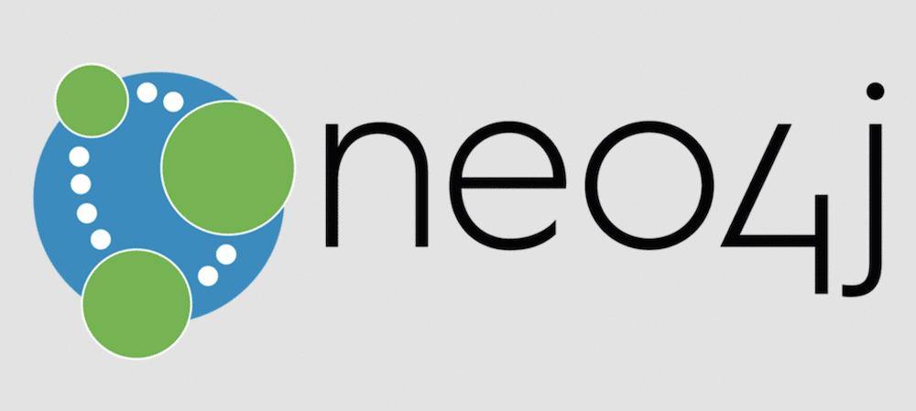

图数据库：探索数据之间的复杂关系
01 核心概念：节点与关系的网络
知识图谱构建
社交网络分析
以图结构存储数据，由“节点（实体）”和“边（关系）”构成，突破传统表结构限制，高效处理多对多关系与复杂路径查询，还原数据的真实关联。
构建结构化的知识网络，实现精准的语义搜索与智能问答，深度挖掘数据背后的隐含逻辑。
快速发现用户间的六度分隔路径，识别关键意见领袖(KOL)，洞察社群结构与信息传播影响力。
Neo4j：业界标杆
最流行的开源图数据库，拥有强大的Cypher查询语言和完善的生态，是构建知识图谱的首选工具。
金融欺诈检测
智能推荐系统
通过关联图谱识别异常交易环、虚假账户网络，实时阻断洗钱、套现与电信诈骗风险。
基于用户行为关系图谱，实现“人-物-关系”的深度关联推荐，大幅提升推荐精准度与转化率。
优势：毫秒级响应复杂关系查询，支持海量数据实时分析与高并发读写。
Notes:
接下来是图数据库。如果说向量数据库处理的是“内容相似性”，那么图数据库处理的就是“关系”。它用节点和边来表示数据，非常适合存储和查询像社交网络、知识图谱这样的复杂关系数据。我们将重点学习最流行的图数据库Neo4j，它在知识图谱构建、社交网络分析等领域有着不可替代的作用。

Slide 22
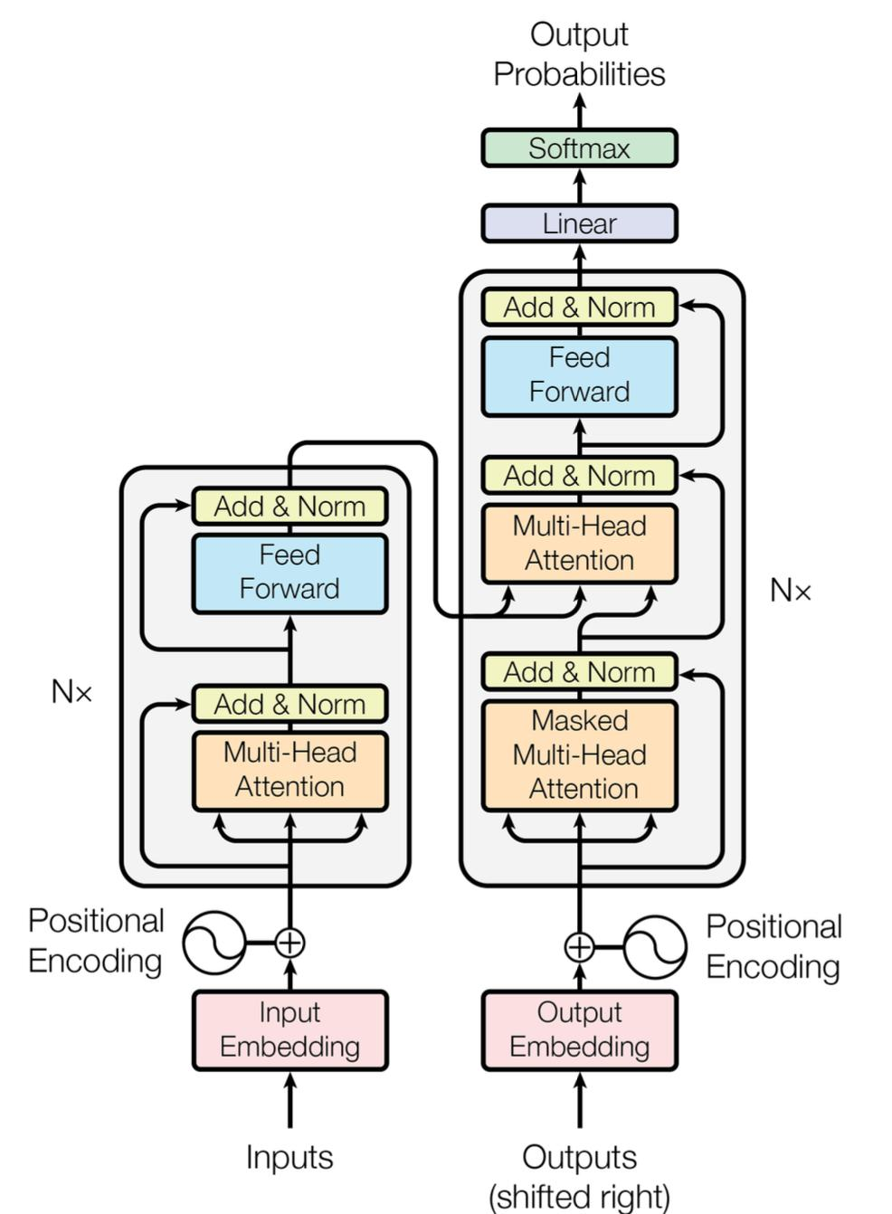


Transformer架构深度解析
01 自注意力机制 (Self-Attention)
深入理解自注意力与多头注意力的数学原理，掌握模型如何通过并行计算高效捕捉序列内部的长距离依赖关系，这是Transformer能够突破循环神经网络限制的核心。
02 编码器-解码器结构
剖析Transformer的经典编解码双层结构，理解编码器如何提取输入特征，解码器如何基于此生成目标序列，这是机器翻译、文本摘要等序列生成任务的基础框架。
03 位置编码 (Positional Encoding)
探究位置编码的作用与实现方式，学习模型如何在没有循环结构的情况下，通过注入位置信息来感知序列的时序特征，确保模型理解单词的顺序关系。
Notes:
在第三阶段的开始，我们将深度解析Transformer架构。这张图就是经典的Transformer架构图。我们将重点学习其核心——自注意力机制，理解它是如何让模型能够捕捉句子中任意两个词之间的关系的。同时，我们还会学习编码器-解码器结构以及位置编码的作用，这些都是理解现代NLP模型的关键。

Slide 23


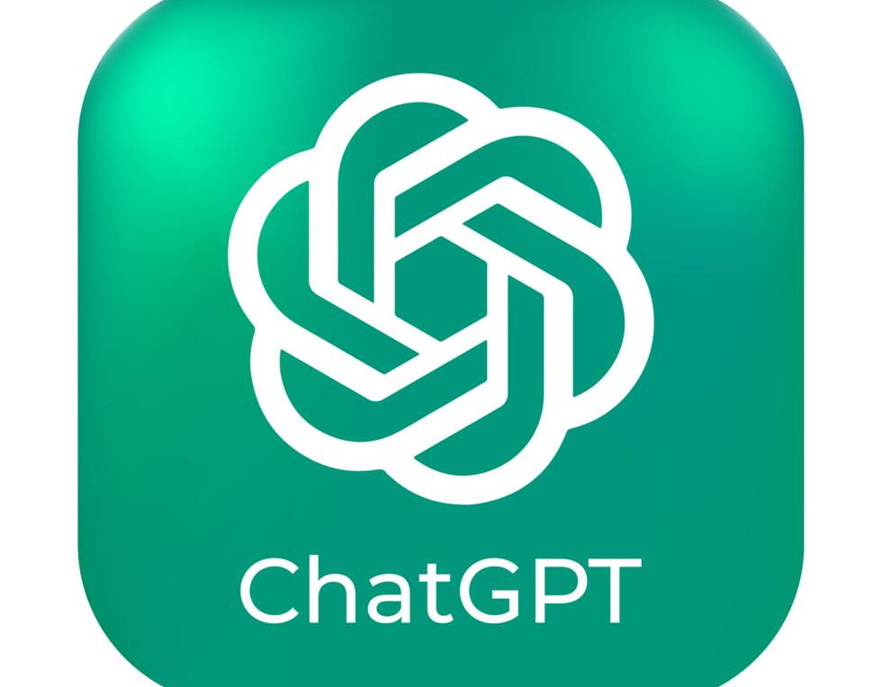
大型语言模型 (LLM) 原理与实践
01 预训练-微调范式
02 Hugging Face 工具库
03 主流模型架构
LLM通过在海量文本数据上进行无监督预训练，习得通用语言知识；再针对具体任务进行指令微调或强化学习，实现从通用模型到专用智能的精准适配。
提供统一的API接口，轻松加载和调用数千种预训练模型。内置高效的推理与微调功能，极大简化了大模型的开发、部署与迁移流程。
涵盖BERT（擅长语义理解）、GPT系列（擅长生成式任务）等经典架构。不同的模型架构决定了其在对话交互、内容创作等场景下的核心优势。
—— 从理论架构到工程落地，全方位掌握大模型核心技术 ——
Notes:
理解了Transformer架构后，我们将学习大型语言模型（LLM）的原理与实践。我们将重点讲解预训练-微调这一核心范式，理解像BERT和GPT这样的模型是如何工作的。同时，我们会介绍非常强大的Hugging Face Transformers库，它提供了大量预训练模型，可以帮助我们快速构建应用。

Slide 24



LLM应用实战
01 文本生成
02 文本理解
掌握故事创作、文章续写与代码生成的核心技巧，利用LLM强大的生成能力快速产出高质量内容，极大提升创作效率与内容多样性。
深入学习情感分析、命名实体识别与文本分类任务，精准解析文本深层语义，高效挖掘海量文本数据背后的价值与潜在信息。
03 对话系统
04 模型微调
构建基于LLM的智能对话机器人，实现自然流畅的人机交互，结合上下文理解与意图精准识别，打造个性化的智能问答体验。
基于特定任务数据集对预训练模型进行针对性优化，使其深度适配垂直领域需求，显著提升模型在专业场景下的性能表现。
Notes:
理论学习之后，我们将进入实战环节。我们将学习如何利用LLM进行各种有趣的应用，比如文本生成、情感分析、构建对话机器人等。更重要的是，我们会学习如何在自己的数据集上对预训练模型进行微调，让这些强大的模型更好地适应我们的特定任务需求。

Slide 25


总结：构建完整的AI技术栈
01 数据层 (Python)
02 框架层 (PyTorch)
03 模型层 (LLM)
04 数据库层 (DB)
熟练运用Python生态处理海量原始数据，进行清洗、转换与分析，为AI应用提供高质量的数据基础。
深入理解深度学习框架核心机制，利用分布式训练与GPU加速技术，高效训练大规模深度学习模型。
掌握Transformer架构与大语言模型原理，能够根据业务需求进行模型微调与部署，实现AI应用的快速落地。
掌握向量数据库与图数据库技术，构建高效的非结构化数据检索系统与知识图谱，为AI应用提供强大的数据存储与智能检索支持。
这条系统化的学习路径，不仅帮助学生掌握从数据处理到模型应用的全链路技术，更着重培养解决真实世界中复杂问题的能力。通过理论与实践的紧密结合，我们致力于培养具备深厚技术积累、强大工程实践能力与创新思维的复合型AI人才。
Notes:
最后，我们来总结一下。通过本课程的学习，大家将构建一个从数据层、框架层、模型层到数据库层的完整AI技术栈。在数据层，你将能够处理大规模数据；在框架层，你将能够训练大规模模型；在模型层，你将能够应用最先进的AI模型；在数据库层，你将能够构建高效的数据检索系统。我们相信，这条路径将为你打下坚实的基础，让你成为一名能够应对复杂AI任务的合格人才。

Slide 26

感谢观看
欢迎提出您的问题，我们一起深入探讨技术细节、应用场景与未来展望。
Notes:
我的介绍到此结束。感谢大家的观看。现在是问答环节，大家有任何问题都可以提出来，我们一起交流探讨。

